Slide 1
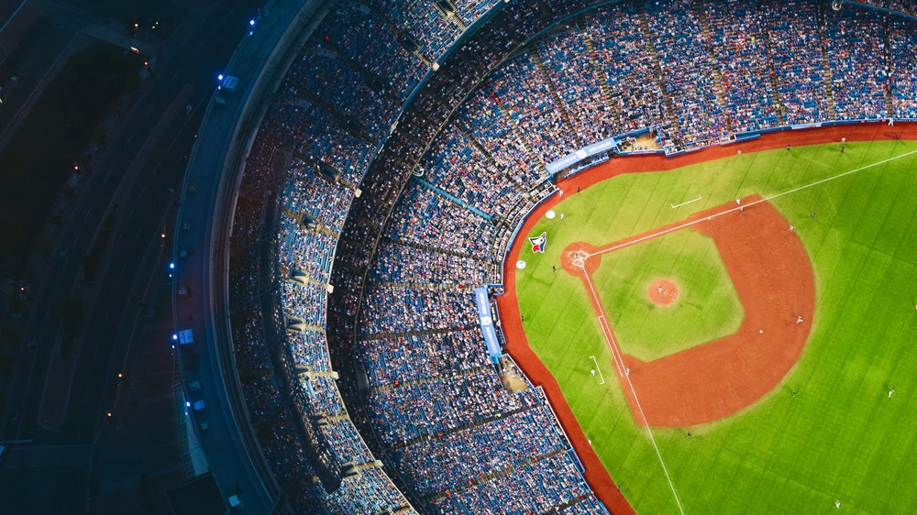
KBO
프로야구
승패예측
남주형, 최재원, 심현우
2조

Slide 2

Home
기존 문제점
크롤링 & 이전 알고리즘 적용
1루
데이터 추가
데이터 적용
전처리 & pca
2루
전처리
pca
3루
새로운 알고리즘 & 결과
Adaboost
DNN
Review

Slide 3
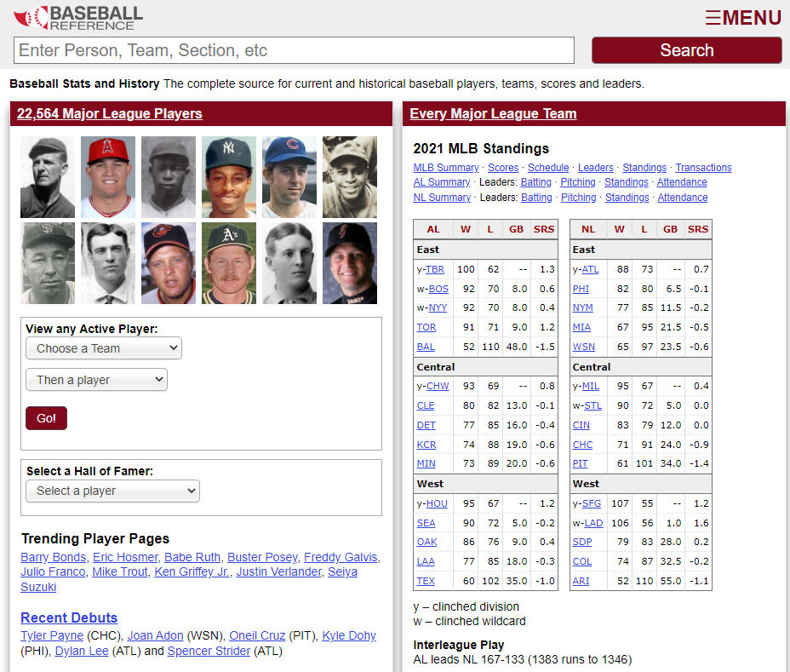
Home
기존 문제점
MLB
구속, 공의 궤적, Batting 등
데이터가 매우 다양
이러한 데이터를 활용하면
더 좋은 데이터 셋을
구성할수 있다.
하지만 KBO에는 이러한
데이터가 존재하지 않음
따라서 제한된 환경 안에서
데이터를 구성해야함

Slide 4
Home
기존 문제점
문제점
해결방안
1. Data
해당 경기 data로 승패를 예측하는 방식
ex) 해당 경기의 타수,이닝, 안타, 홈런, 자책
2. 정확도
이전 지표를 사용하기에 정확도는 떨어질 것
이전 경기 data로 승패를 예측하는 방식
ex) 이전 5경기의 타수, 안타, 홈런, 자책 등의 평균
피타고리안 기대 승률 도입, 새로운 알고리즘 도입

Slide 5




1루
크롤링
데이터 크롤링
데이터 찾기
저작권
크롤링
전처리

Slide 6
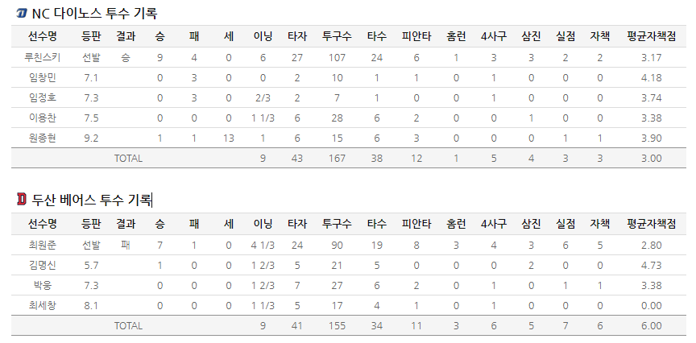
1루
크롤링
투수 기록 추가

Slide 7
1루
데이터 적용
투수 기록
이전 경기에 대한 데이터
피타고리안 승률
PCA
Decision Tree
KNN

Slide 8
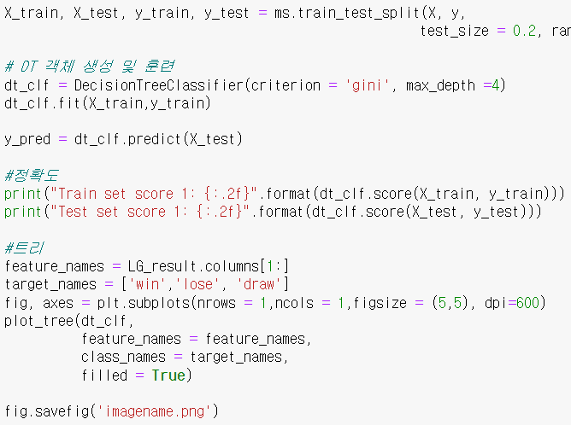


1루
데이터 적용
Decision Tree
기존 데이터
새로운 데이터

Slide 9
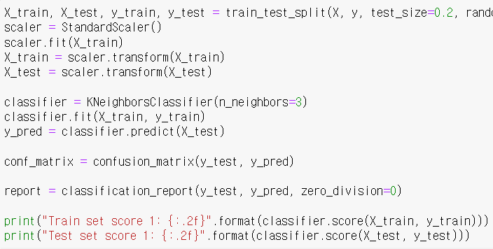


1루
데이터 적용
KNN
기존 데이터
새로운 데이터

Slide 10
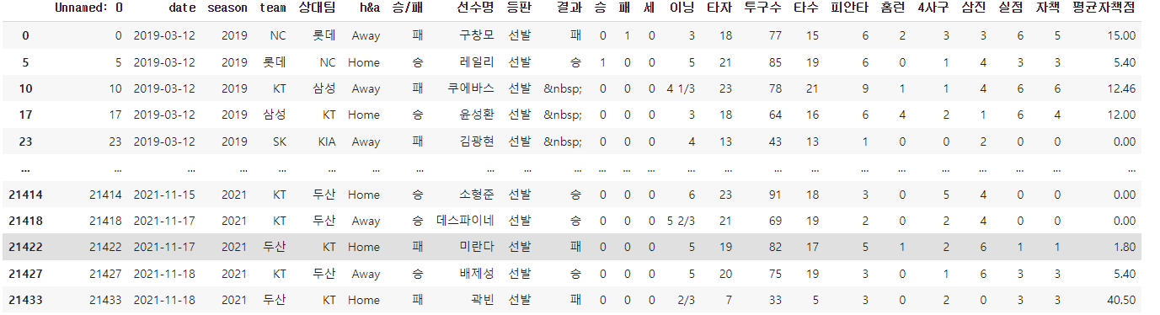
2루
DATA 전처리 - 경기 날짜 별로 최근 5경기에 대한 DATA로 변환
기존 DATA SET (투수 DATA)

Slide 11
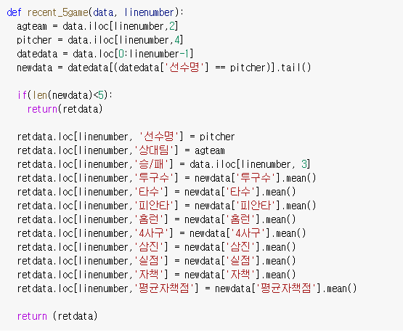

2루
DATA 전처리 - 경기 날짜 별로 최근 5경기에 대한 DATA로 변환
최근 5경기에 대한 DATA를 가져오는 함수
반복문을 통해 적용

Slide 12
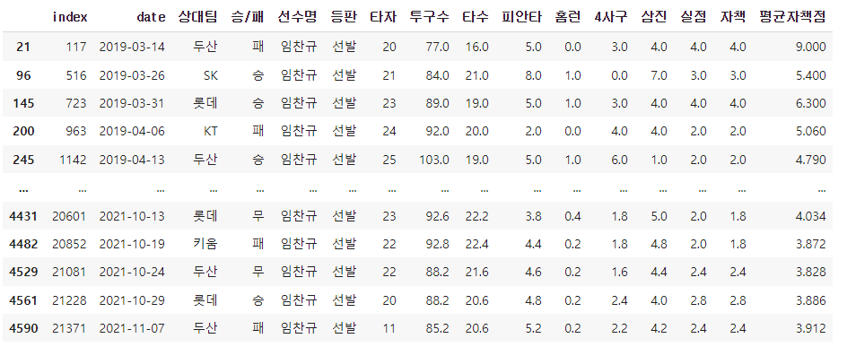
2루
DATA 전처리 - 경기 날짜 별로 최근 5경기에 대한 DATA로 변환
최종적인 투수들의 DATA (이름 임찬규로 검색 결과)

Slide 13
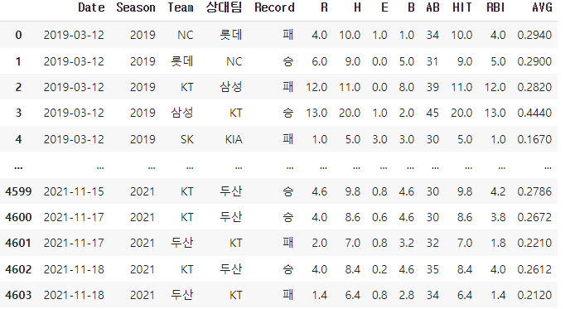
2루
DATA 전처리 - 경기 날짜 별로 최근 5경기에 대한 DATA로 변환
타자 DATA SET

Slide 14
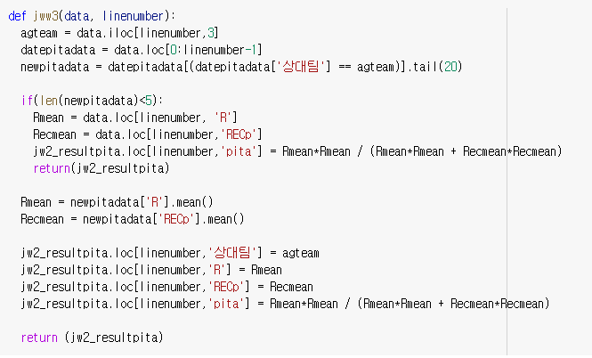
2루
DATA 전처리 - 경기 날짜 별로 최근 5경기에 대한 DATA로 변환
피타고리안 승률
승률을 예측하기 위해 쓰이는 예측 지표
‘얼마나 승리할 수 있는 경기력을 갖고 있는가?’ 를 판단하는 것이 중점사항
득점, 실점만으로 승률을 가늠하는 것이 가능하다.
공식 - 득점² / (득점² + 실점²)

Slide 15
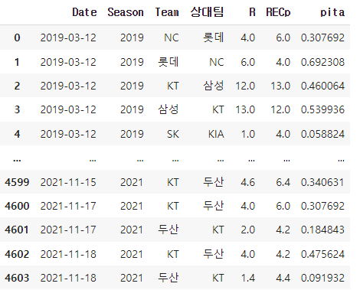
2루
DATA 전처리 - 경기 날짜 별로 최근 5경기에 대한 DATA로 변환
피타고리안 기대승률

Slide 16
2루
DATA 전처리 - PCA
PCA
Feature이 많으면 학습 성능이 좋아질까?
Curse of dimensionality(차원의 저주) : Feature의 개수가 늘어날수록 데이터 dimension이 증가하고 가능한 조합이 기하급수적으로 나타난다. 따라서 현재 데이터만으로 설명하기가 점점 어려워지게 된다.
Computationally efficient : 차원이 증가하면서 모델이 복잡해지고, 학습에 소요되는 시간, 비용이 증가한다. 이는 분석 결과를 이용한 모델 검증과 수정은 물론, 학습 결과를 이용한 의사 결정을 지연시키게 된다.
Feature selection (변수 선택법)
원시 데이터에 포함된 특성들 중에서 일부를 선택하여 분석에 활용
선택 받지 못한 데이터들은 설명력을 지니고 있더라도 분석에서 제외된다.
Feature extraction (특징 추출)
주어진 데이터 포맷을 변경, 혹은 데이터 끼리의 변환, 결합을 통해 새로운 데이터 생성
기존 데이터들의 설명력은 유지하되 차원을 줄여 계산의 효율성, 알고리즘의 정확성 제공

Slide 17
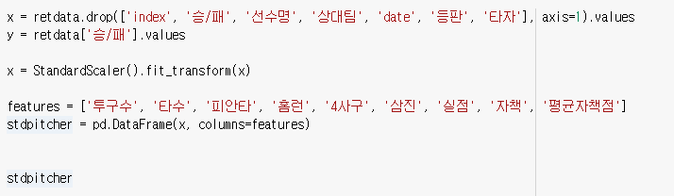
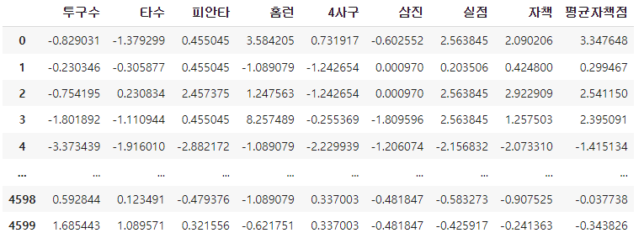
2루
DATA 전처리 - PCA
DATA SCALE
데이터의 스케일에 따라 주성분의 설명 가능한 분산량이 달라지기 때문에 표준화 작업이 필요하다.

Slide 18
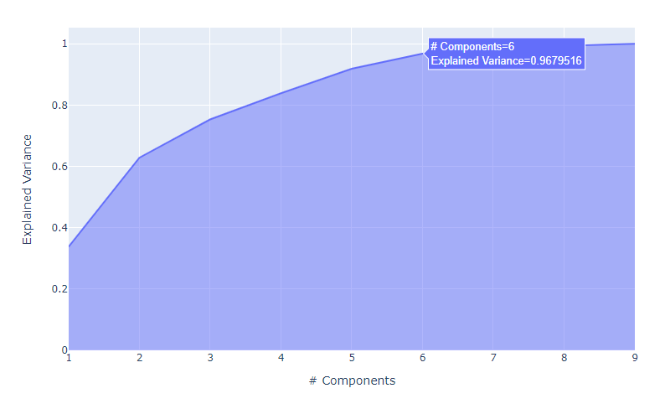
2루
DATA 전처리 - PCA
주성분 개수 결정
그래프를 통해 가장 효율적으로 분산을 설명하는 만큼의 주성분 지정

Slide 19
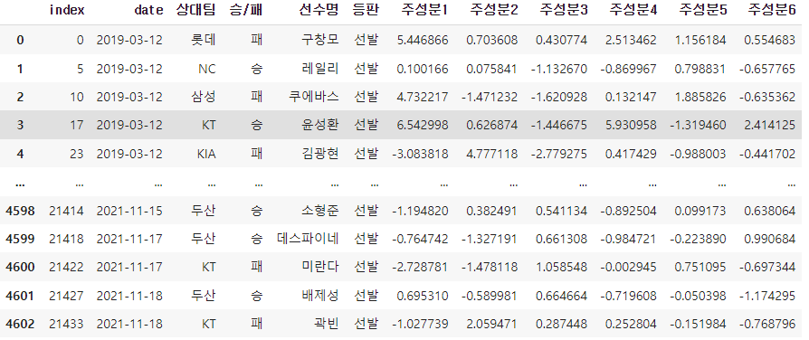
2루
DATA 전처리 - PCA
PCA 실행
주성분으로 이루어진 새로운 데이터프레임 생성

Slide 20
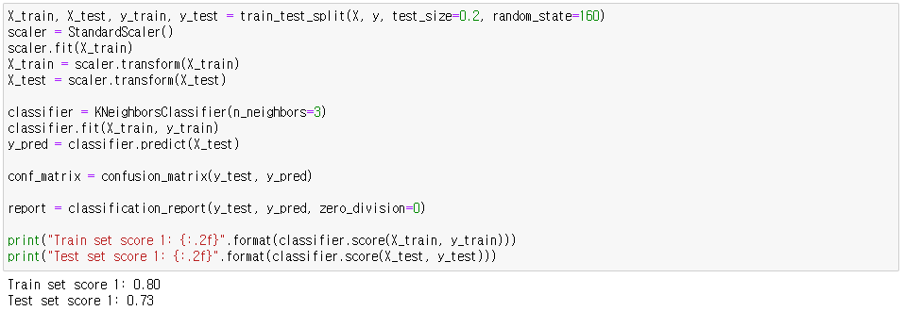
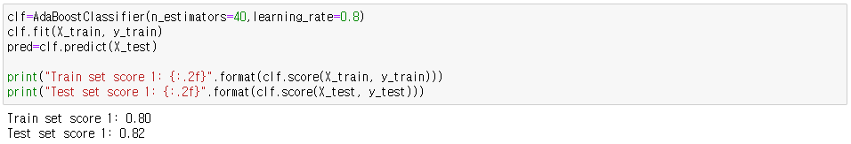
3루
부스팅 알고리즘
Adaboost
기존 KNN
Adaboost

Slide 21



3루
머신 러닝
Decision Tree, KNN, Adaboost
Decision Tree
KNN
Adaboost

Slide 22
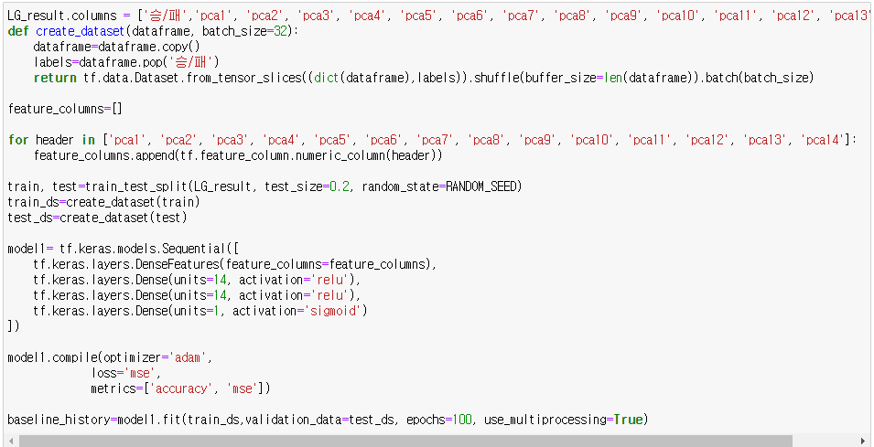
3루
딥 러닝
DNN(Deep Neural Networks)
Tensorflow
Optimizer : Adam ( Adaptive momentum estimation )
loss : mse ( mean squared error )

Slide 23
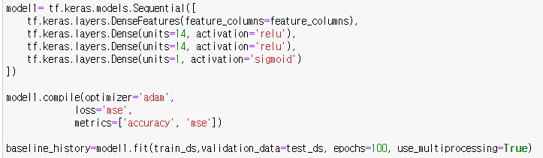
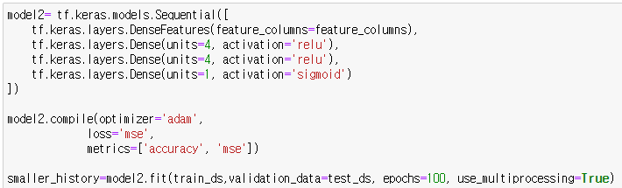
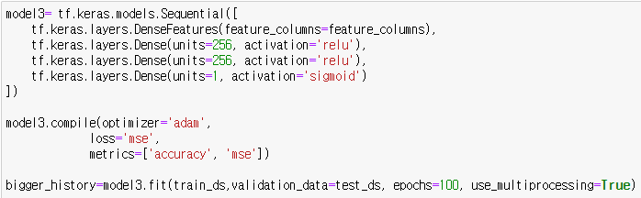
3루
딥 러닝
DNN(Deep Neural Networks)
과대적합
최적점 찾기
모델 층의 유닛 개수 조정

Slide 24
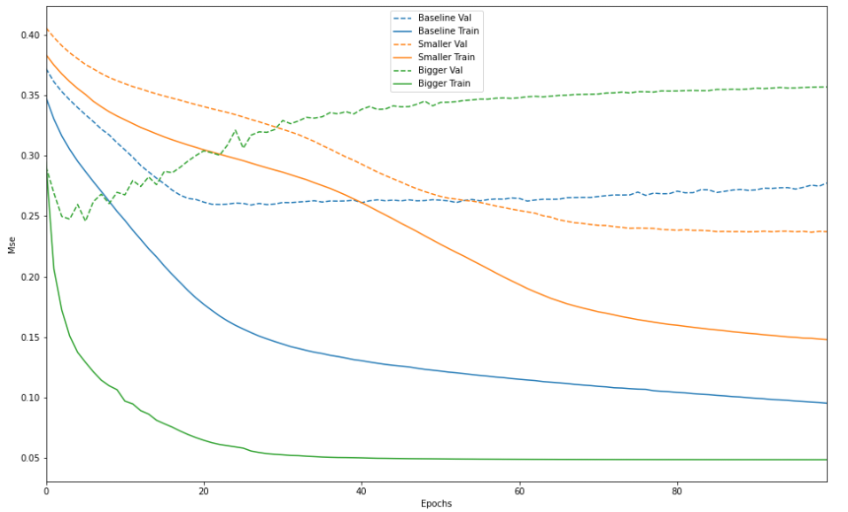
3루
딥 러닝
DNN(Deep Neural Networks)
결과
Baseline의 epoch : 20

Slide 25
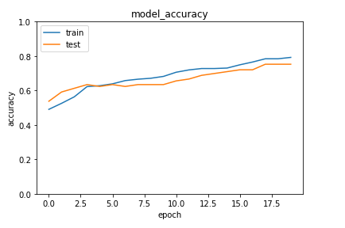
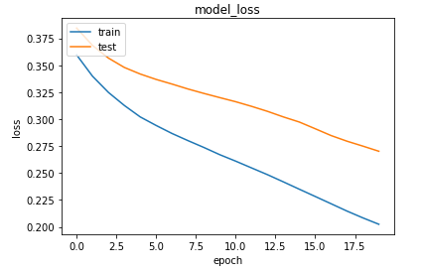
3루
딥 러닝
DNN(Deep Neural Networks)
결과

Slide 26
3루
기말 평가 Review
Data
KBO 공식 데이터
자체 제작 지표 추가
(+ 최근 경기)
Model
KNN
Adaptive
Boosting

Slide 27
3루
기말 평가 Review
총평
한계
의의

Slide 28

야구,
당신은 즐기고 있나요?
Thank you for listening

